Slide 1
Unit Testing & White Box
Muhammad Nur Ikmalul Ilmi

Slide 2

Unit Testing
Unit Testing merupakan sebuah code yang ditulis oleh developer untuk menguji bagian kecil atau area spesifik dari suatu fungsionalitas dan kode yang akan ditest.
Unit Testing dilakukan untuk membuktikan apakah kode yang telah ditulis berfungsi sesuai dengan kehendak programer.

Slide 3
Kenapa Harus Unit Testing?
Unit Testing akan memperbaiki design code dan mengurangi waktu yang digunakan untuk debugging secara drastic.
Building House Of Cards, merupakan perumpamaan yang tepat untuk menggambarkan proses coding tanpa testing.
Perubahan kecil pada suatu modul/unit akan merambat hingga ke level yang lebih tinggi, yang tentunya juga membutuhkan perbaikan..

Slide 4
Kapan Menggunakan Unit Testing?
Unit Testing dilakukan setelah programmer selesai menuliskan suatu kode/fungsi/method yang ada dalam class.
Dapat juga dilakukan setelah menambahkan sebuah fungsionalitas baru atau setelah melakukan.
Refactoring

Slide 5
Tools Unit Testing
Unit Testing membutuhkan suatu tools yang spesifik untuk tiap – tiap Bahasa pemograman. Dan tools tersebut terpisah dengan Bahasa pemograman. Beberapa contoh tools yang digunakan testing :
Cunit : Digunakan untuk Bahasa C
Junit : Digunakan untuk Bahasa Java
VBUnit : Digunakan untuk Bahasa basic
Nunit : Digunakan untuk Bahasa C#
PHPUnit : Digunakan untuk Bahasa PHP

Slide 6

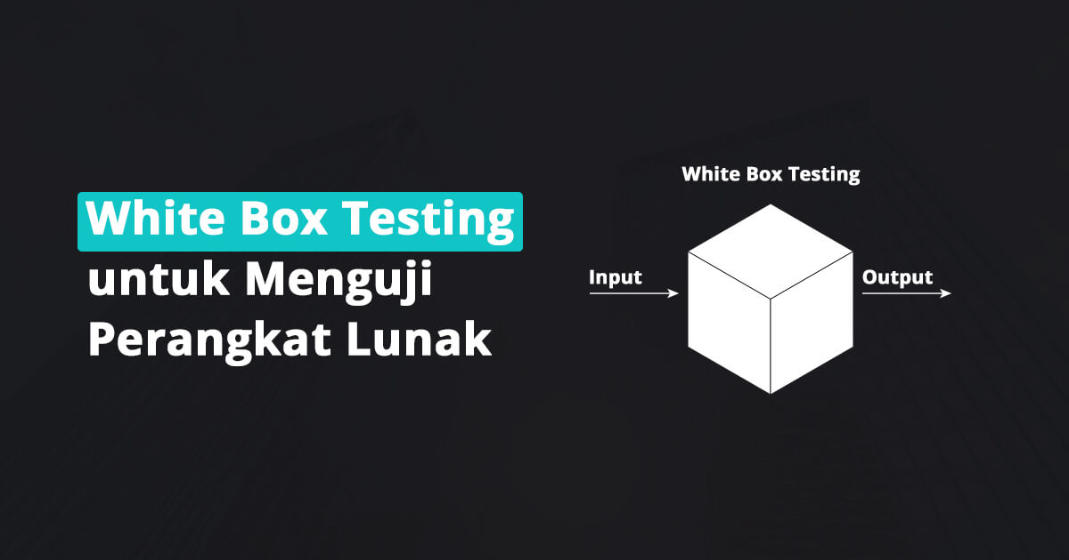
White Box Testing
Pengujian white Box merupakan Pengujian yang didasarkan pada pengecekan terhadap detail perancangan, menggunakan struktur control dari desain program secara procedural untuk membagi pengujian ke dalam kasus pengujian. Secara sekilas dapat diambil kesimpulan white box testing merupakan petunjuk untuk mendapatkan program yang benar secara 100%.

Slide 7
Penggunaan White Box Testing
Memberikan jaminan bahwa semua jalur independent suatu modul digunakan minimal satu kali
Menggunakan semua keputusan logis untuk semua kondisi true atau false.
Mengeksekusi semua perualangan pada Batasan nilai dan operasional pada setiap kondisi.
Menggunakan struktur data internal untuk menjamin validitas jalur keputusan.

Slide 8
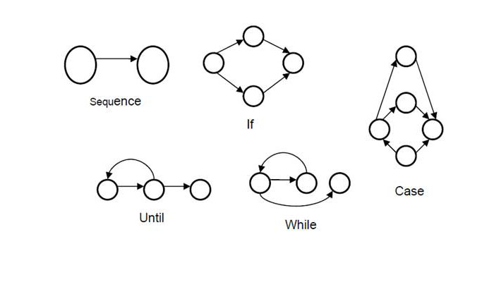
Diagram Alir
Notasi Diagram Alir
Notasi yang digunakan untuk menggambarkan
Jalur eksekusi adalah notasi diagram alir atau grafik program, yang menggunakan notasi lingkarin simpul atau node dan anak panah link atau edge. Notasi ini menggambarkan aliran control logika yang digunakan dalam suatu Bahasa pemograman.

Slide 9
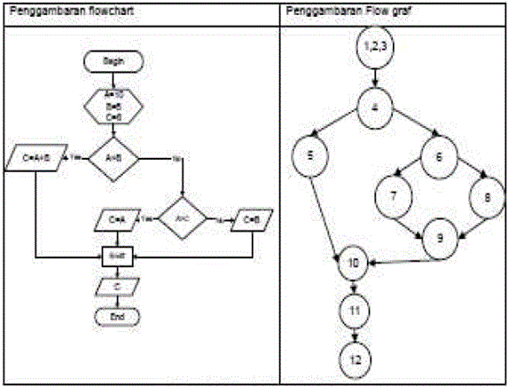
Notasi Diagram Alir
Sebuah edge harus berakhir pada sebuah node walaupun titik semua node mempresentasikan procedural.
Area yang dibatasi oleh edge dan node disebut region, area diluar graph juga dihitung sebagai region.
Setiap presentasi rancangan procedural dapat diterjemahkan kedalam flow graph.
Ketika kondisi gabungan ditemukan, maka penggambaran flow graph akan menjadi rumit. Kondisi gabungan biasanya muncul jika satu operator Boolean (OR, AND, NAND, NOR) ditemukan dalam perintah.

Slide 10
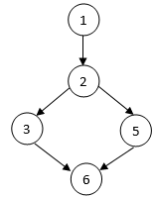
Kompleksitas Siklomatis
Kompeksitas Siklomatis Metriks perangkat lunak yang memberikan pengukuran kuantitif terhadap kompleksitas logis suatu program. Ketika digunakan dalam konteks metode uji coba berbasis alur, nilai yang didapat akan menentukan jumlah alur, nilai yang didapat akan menentukan jumlah jalur independen dalam himpunan path.

Slide 11
Ketersediaan Partisi/Analisis Nilai Batas (BVA)
Partisi Kesetaraan (EP) dan analisis nilai batas (BVA) memberikam strategi untuk menulis kasus pengujian white box. Tidak diragukan lagi, setiap kali anda menghadapi sebaga jenis nomor atau membatasi dalam persyaratan, anda harus waspada untuk masalah EP/BVA

Slide 12
Sebagai contoh, seseorang mungkin ingin membeli rumah, tetapi mungkin atau mungkin tidak memiliki cukup uang. Mengingat EP/BVA, saya ingin memastikan kasus ujji kami meliputi :
Properti biaya $100, telah memiliki $200 (kelas ketersediaan “Memiliki cukup uang’)
Properti biaya $100, Memiliki &50 (kelas kesetaraan, “tidak punya cukup uang)
Properti biaya $100, $100 maka (nilai batas)
Properti biaya $100, memiliki $99 (nilai batas)
Properti biaya $100, memiliki $101 (nolai batas)

Slide 13
Dengan loop pemograman (seperti perulangan while), Pertimbangan Ep dan melaksanakan loop ditengah operasional terikat mereka. Untuk BVA, anda akan ingin memastikam bahwa anda menjalankan loop tepat dibawah, sudah tepat, dan tepat diatas kondisi batas mereka.

Slide 14
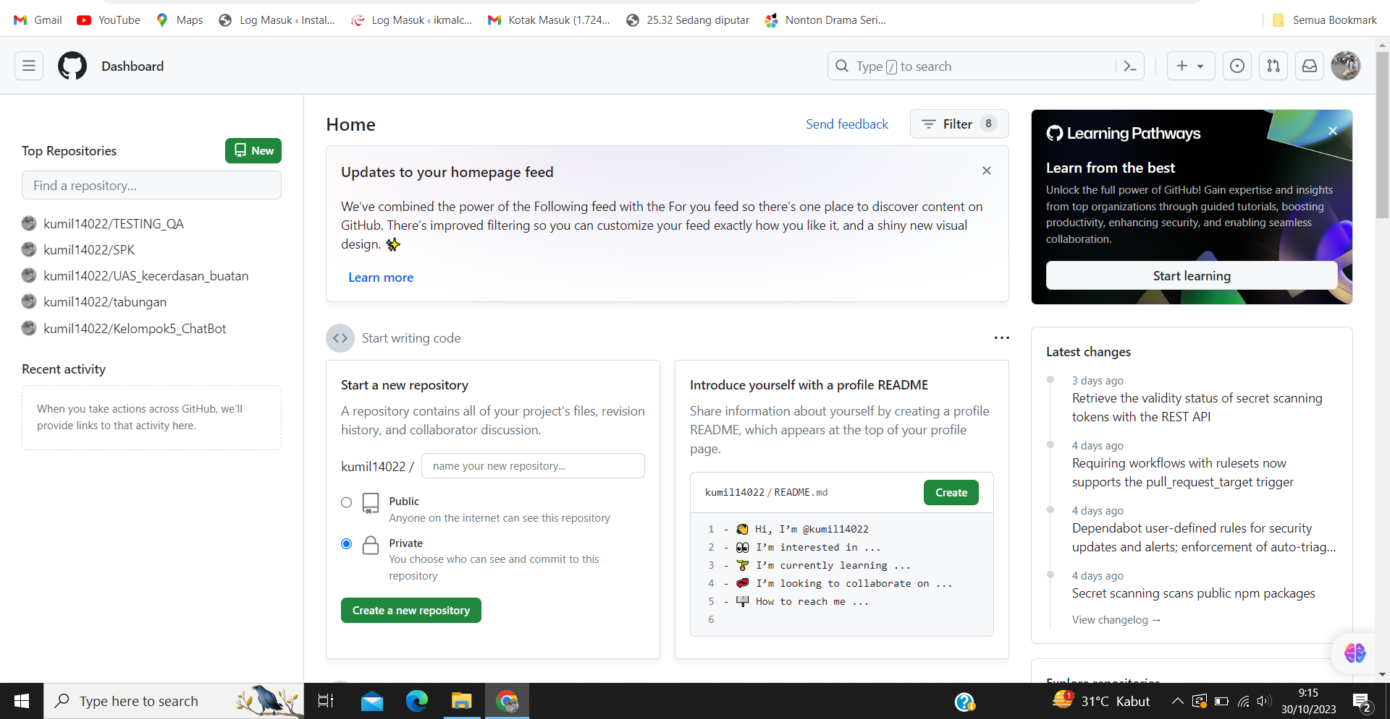
TUTORIAL TESTING QA CI/CD
Membuat Repository baru dengan klik NEW

Slide 15
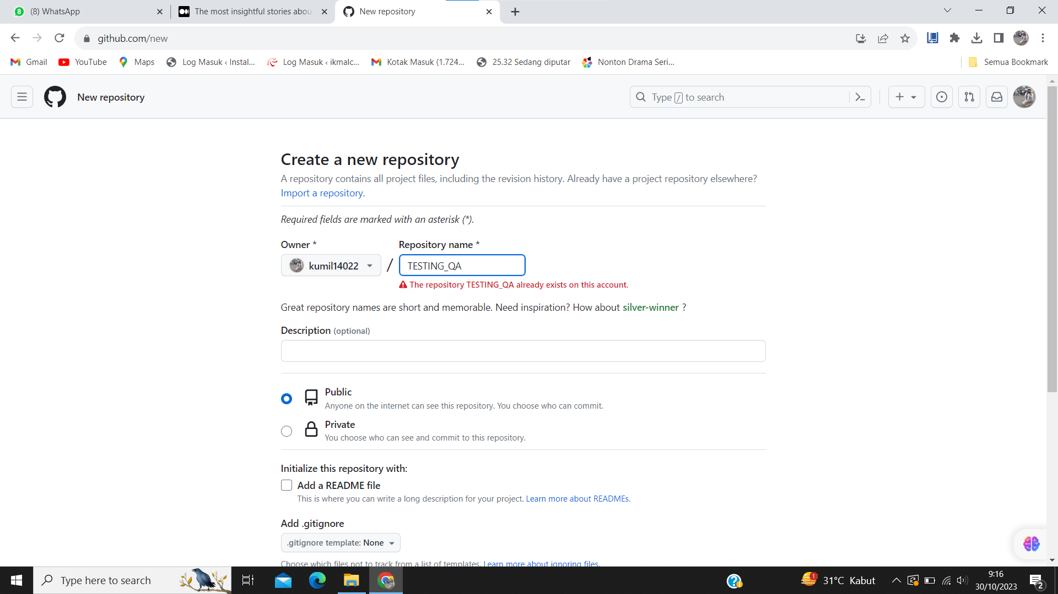
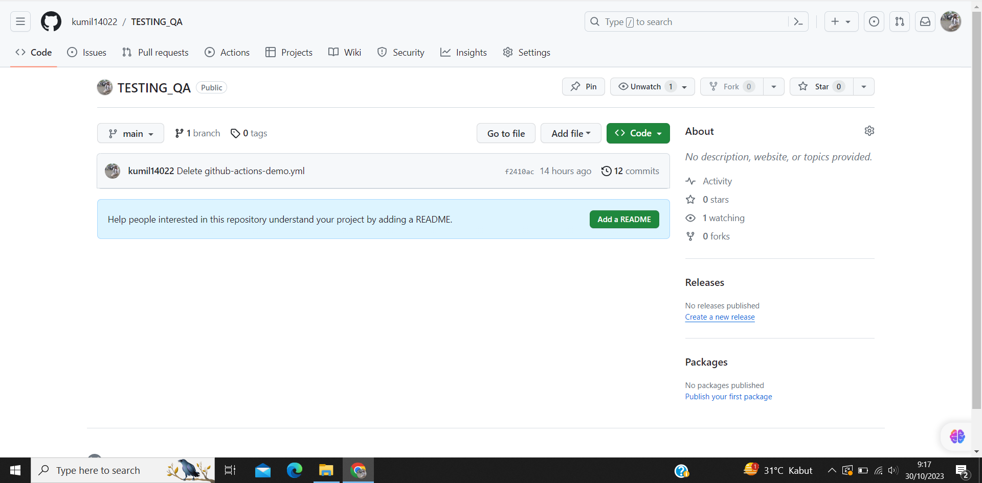
Masukan nama repository baru dengan nama UTS_TESTING_QA
Setting Github untuk Public
Inputkan file yang dibuthkan dan masukan kedalam folder UTS
Ada 3 file yang di upload : Fuzzy.py, test_main.py, Requitment.txt

Slide 16
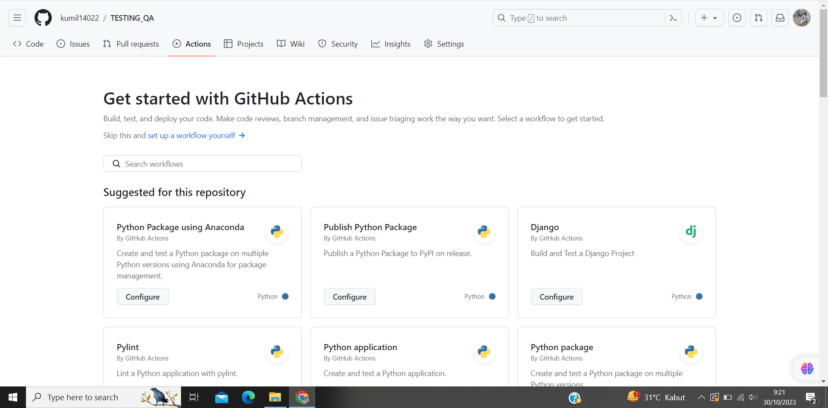
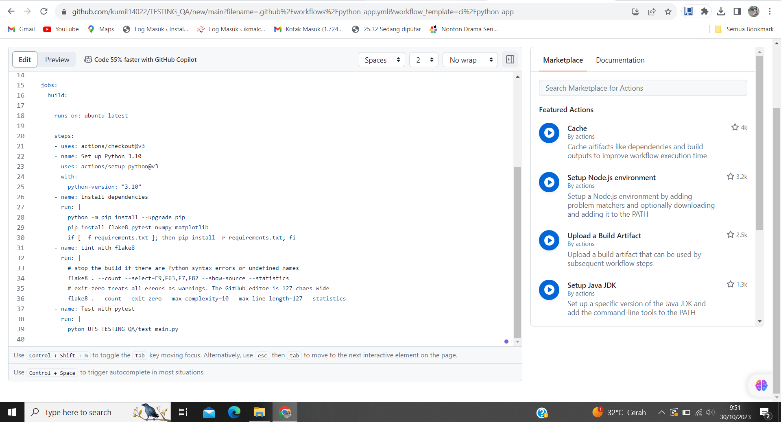
Kemudian setelah memasukan file – file yang butuhkan maka Langkah selanjutnya adalah ke bagian ACTION. Kemudian pilih PYTHON APPLICATION.
Kemudian pada bagian source code sebelum pengetesan tambahkan pytest NUMPY MATPLOTLIB dan pada bagian PYTHON PYTHON/UTS_TESTING_QA/test_main.py

Slide 17
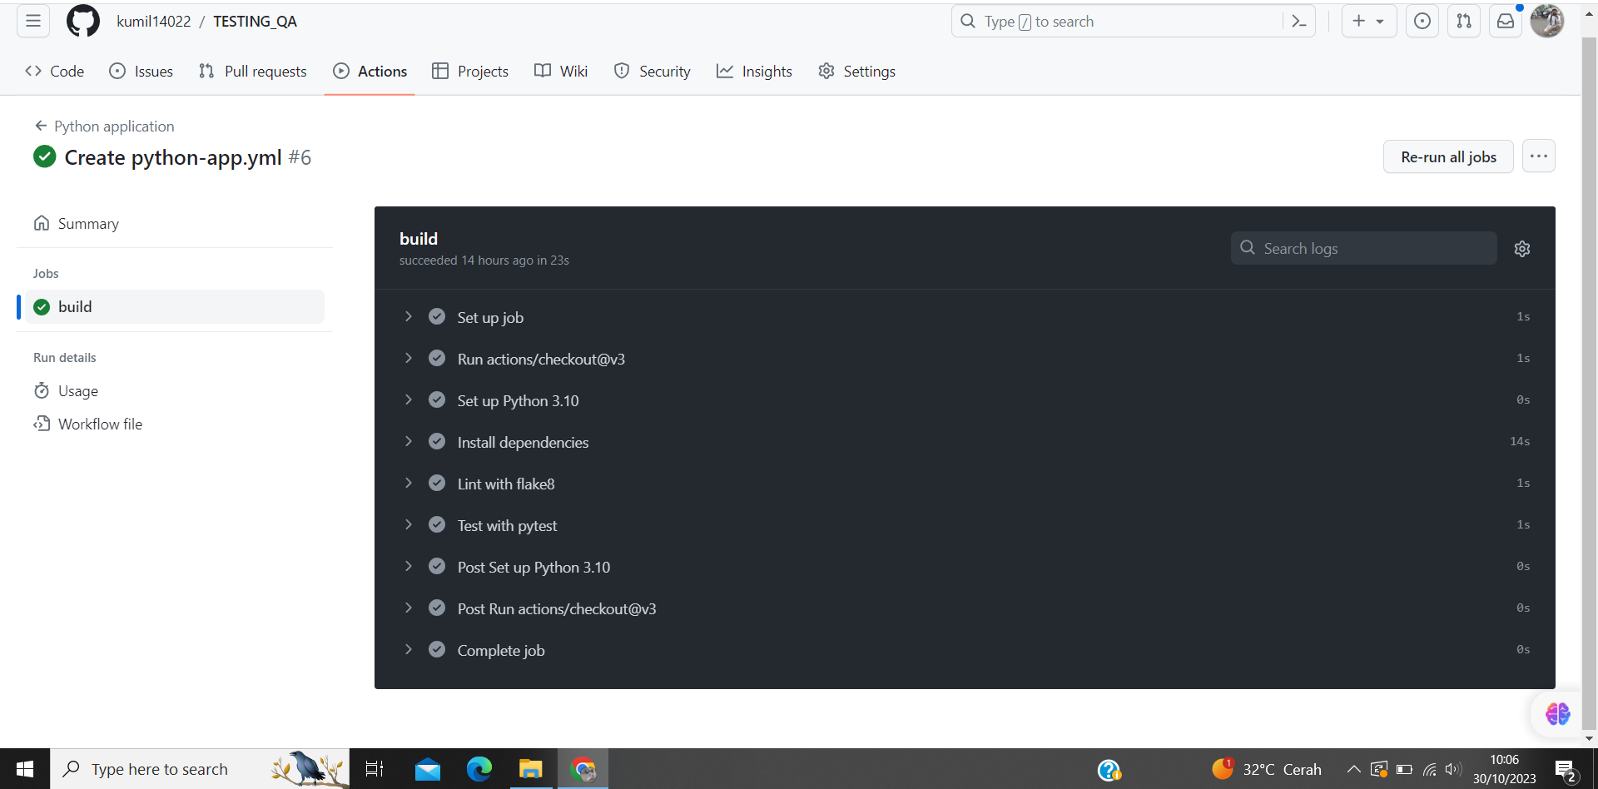
Setelah menyesaikan bagian penambahan pada source code sebelum buid maka Langkah selanjutnya build yaitu menjalankan pengetesan dengan source code test_main.py dan yang akan ditest file source code fuzzy.py

Slide 18

TERIMA KASIH

Slide 19
Daftar Pustaka
Testing Dan Impelementasi Sistem “Unit Testing”
Unit Testing Merangkak Menuju Pengembangan aplikasi PHP yang Berkualitas dan Tahan Banting
White Box Testing Fakultas MIPA Universitas Pakuan Bogor
Ketersediaan Partisi/Analisis Nilai Batas (BVA)

